Slide 1
ВСЕ ОНИ – ГЕРОИ!

Slide 2
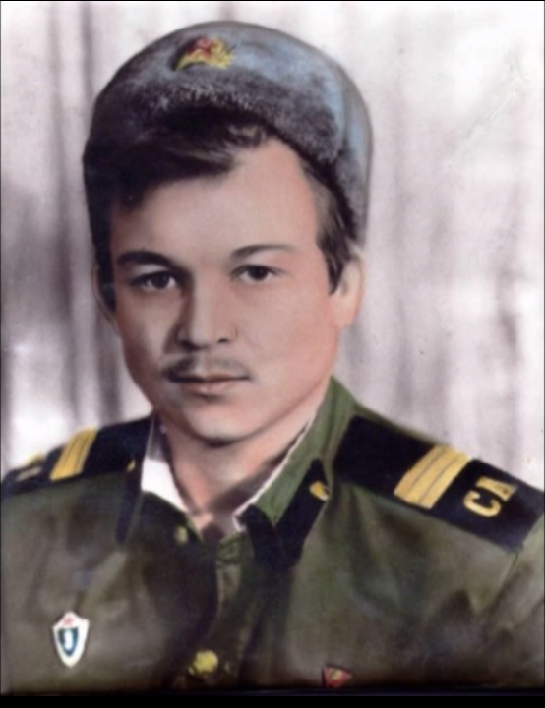
Николай Николаевич Чистяков

Slide 3
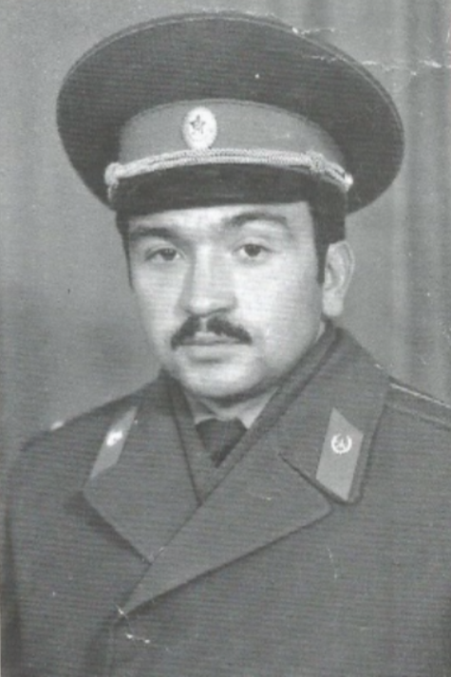
Николай Иванович Кулаков

Slide 4
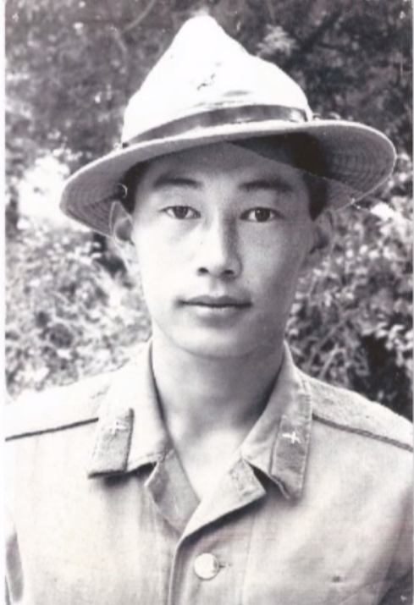
Юрий Мохов

Slide 5
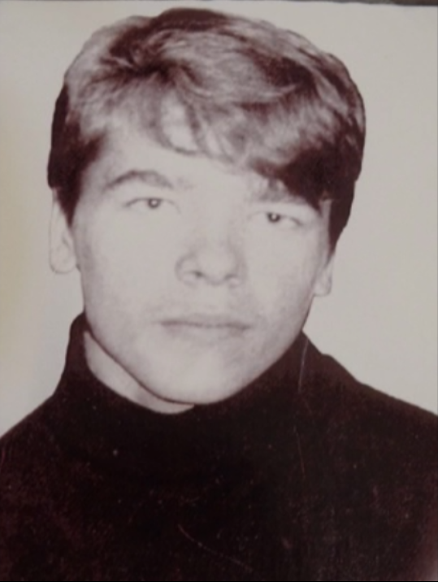
Владислав Новгородцев

Slide 6
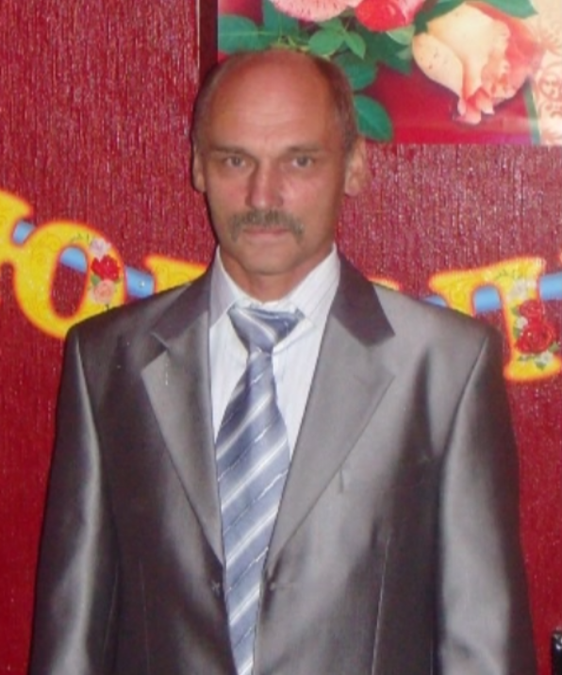
Виктор Васильевич Рязанов

Slide 7
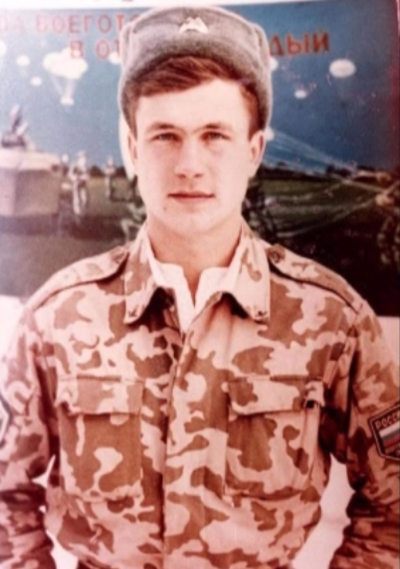
Василий Валентинович Смеляков

Slide 8
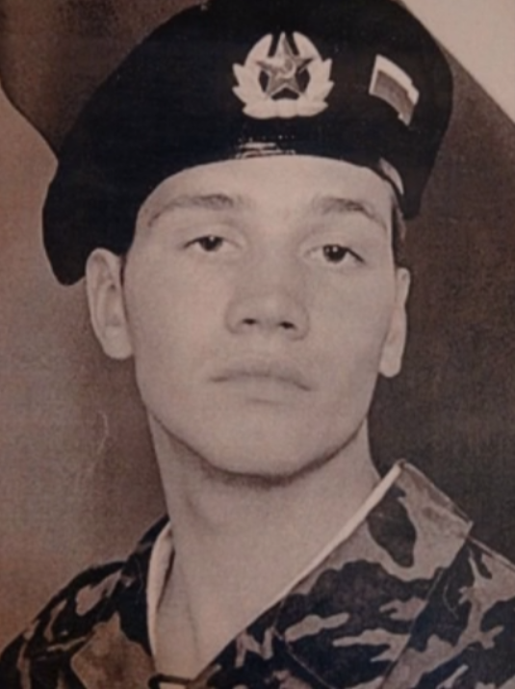
Денис Михайлович Якимов

